Slide 1
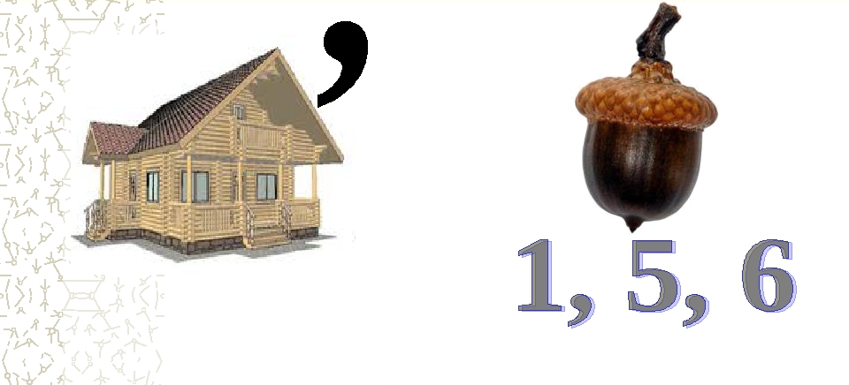
Разгадайте ребусы

Slide 2

Разгадайте ребусы
,,,

Slide 3

Разгадайте ребусы

Slide 4
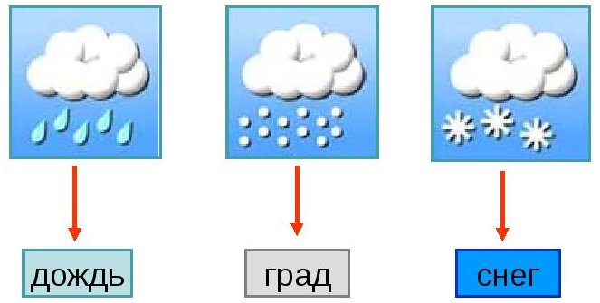

Slide 5
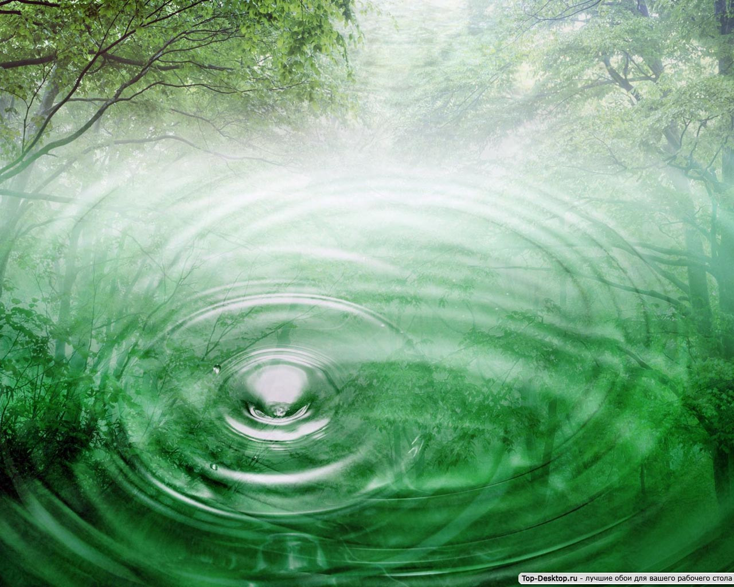
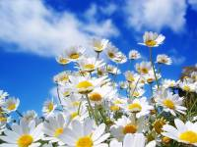
МАТЕМАТИКА ДОЖДЯ
Подготовила и провела:
Крякина Надежда Александровна
учитель математики
МКОУ Таловская СОШ

Slide 6
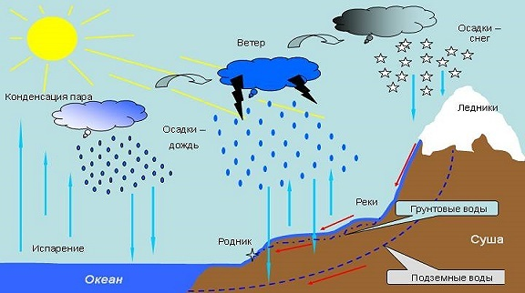

Slide 7
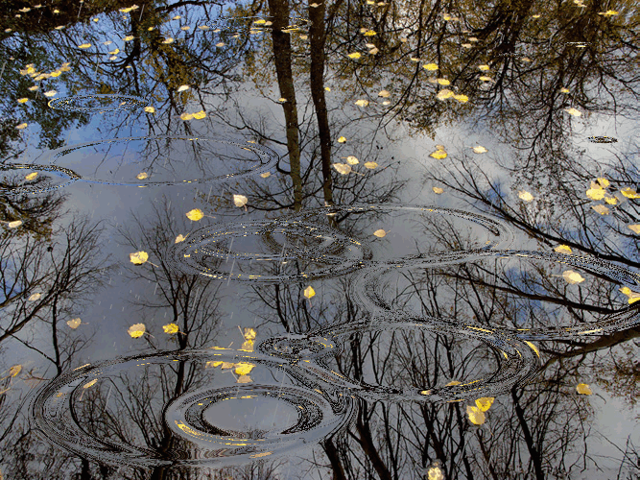


Slide 8
слабый дождь даёт 1 – 2 мм осадков;
1 га получает до 900 вёдер воды;
сильный ливень даёт 30 — 40 мм осадков.

Slide 9
Оценивание решения задач
2 балла - верное решение
1 балл - решение с ошибкой
0 баллов - нет решения

Slide 11

Какое
количество воды получила
грядка, площадью 2 м², если
известно, что участок поля в 1 га при слабом
летнем дожде получает 900 вёдер воды?
(1 ведро – 10 л воды)

Slide 12
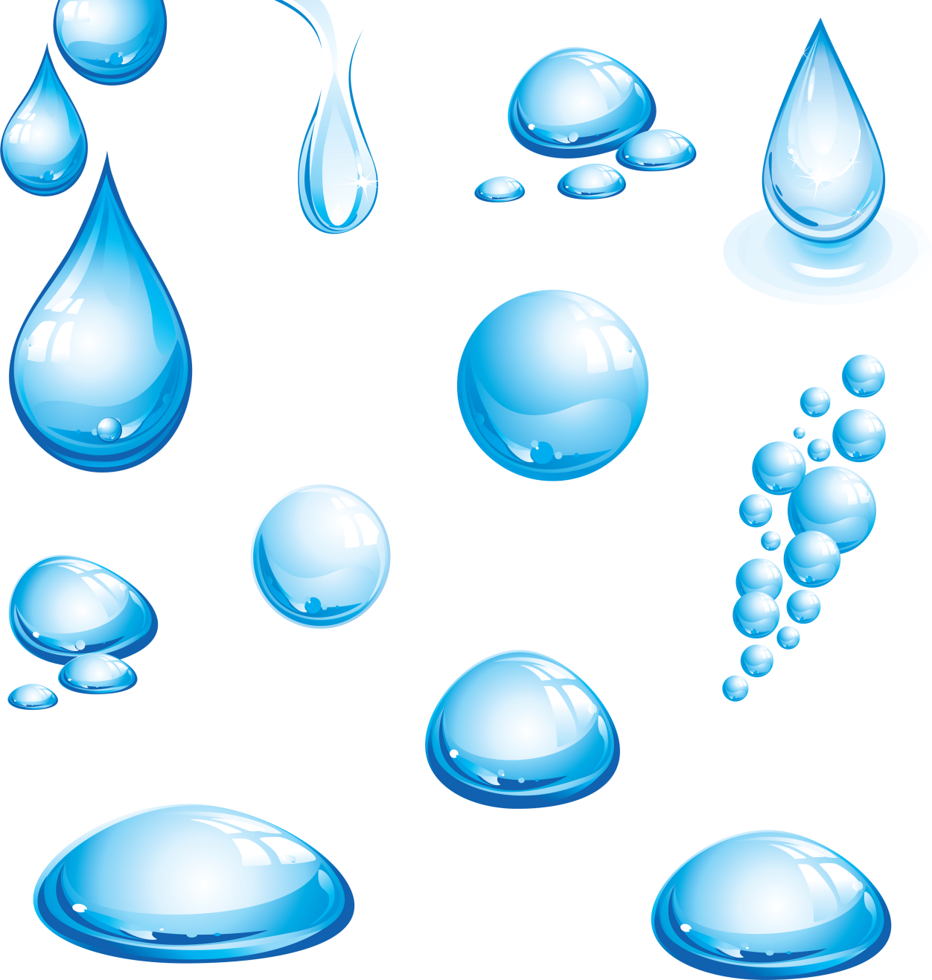
Диаметр дождевой
капли 5 мм, а диаметр
облачной 0,01 мм.
Сколько облачных
капель должно
слиться, чтобы
образовать дождевую?

Slide 13
содержание воды в клетках растений и животных от 60% - 99%;
из 1000 л воды, «поступающих» в растение, 0,2% - для питания;
в дождевой воде до 2000 различных химических соединений, в среднем 3,5 % вредных для здоровья.

Slide 14
На 1 м² во время сильного летнего дождя на Урале выпадает 900 г воды. Причём вредных веществ содержится 3,5 %.
Сколько граммов вредных
веществ выпадает на 1 га?
1) 900 : 100 * 3,5 = 31,5 (г) –
вредных веществ на 1 м²
2) 31,5 * 1000 = 31500 (г) –
вредных веществ на 1 га.
Ответ: 31500 г

Slide 15
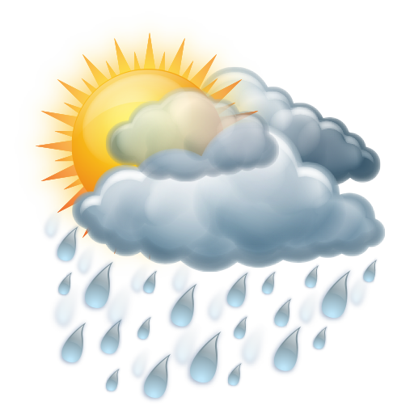
Солнечная погода
в ноябре стояла 8 дней
из 30, а дожди шли 10 дней. Сколько дней погода менялась в течение дня? Выразите это число в процентах от всех дней.

Slide 16
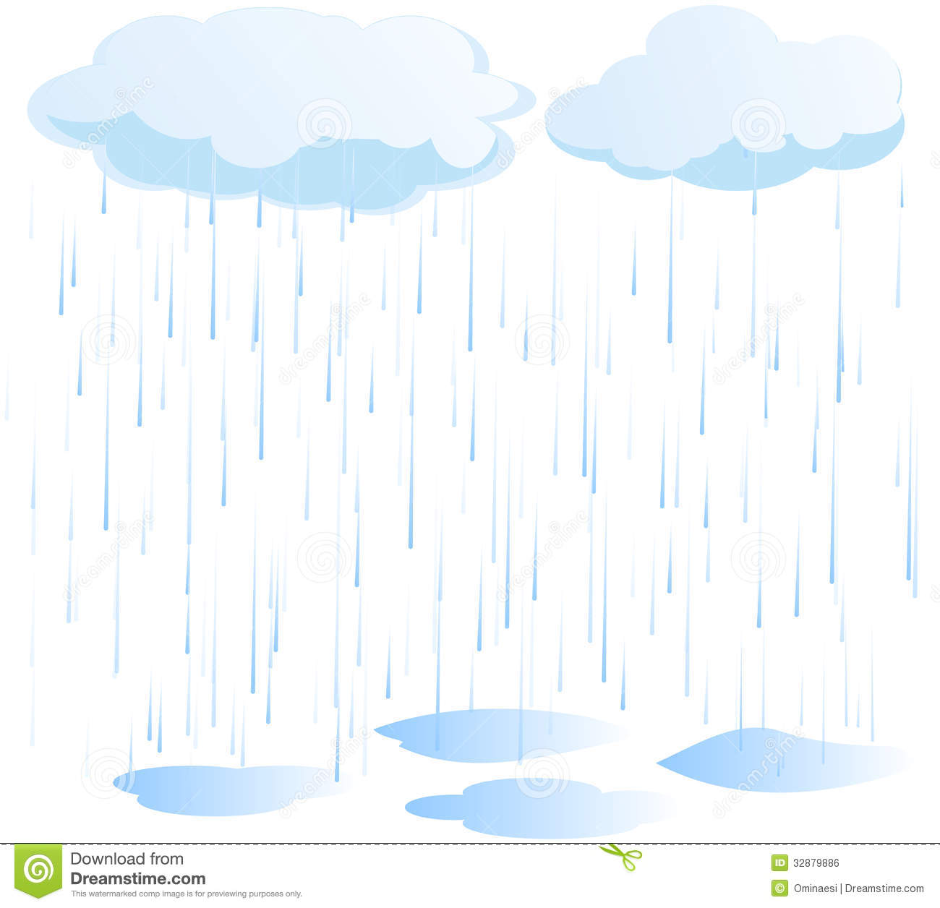
Продолжительность летнего дождя в среднем 16 мин, что составляет 2/25 продолжительности осеннего дождя. Сколько времени в среднем идёт осенний дождь?
(Ответ записать в часах и минутах)

Slide 17
519 000 км³ осадков в виде дождя;
в 1 км³ содержится миллиард тонн воды.

Slide 18
Итоги решения задач
9-10 баллов - оценка «5»
7-8 баллов - оценка «4»
5-6 баллов - оценка «3»

Slide 19
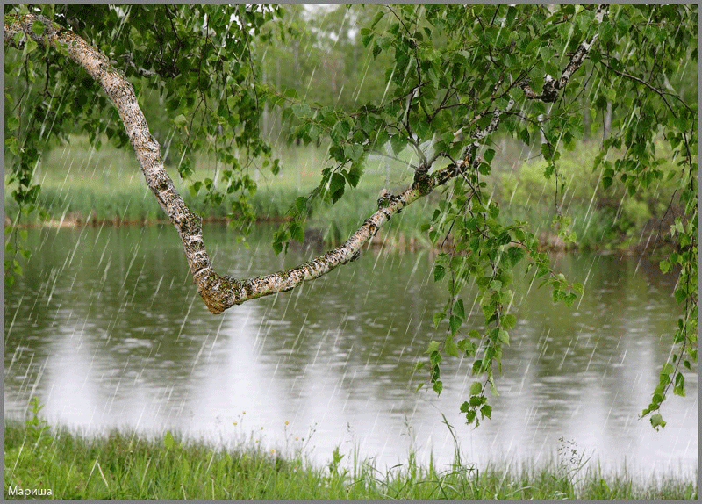

Slide 20
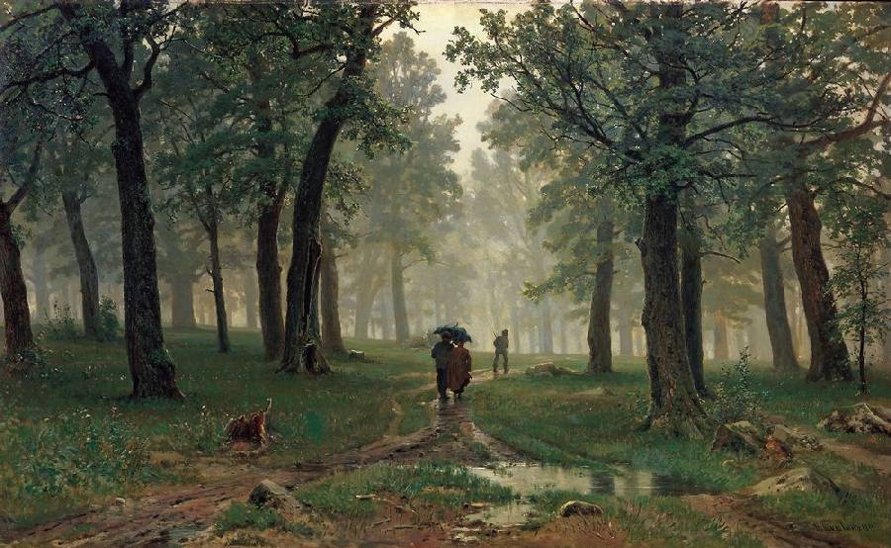
И.И. Шишкин
«Дождь в дубовом лесу»

Slide 21
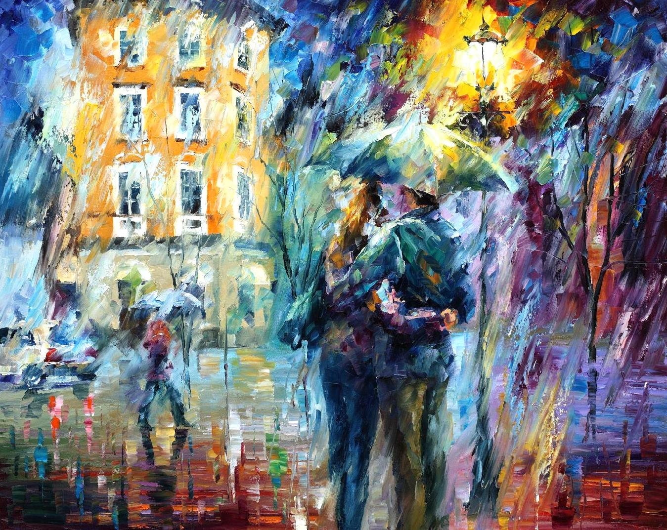
Л.А. Афремов «Под дождём»

Slide 22
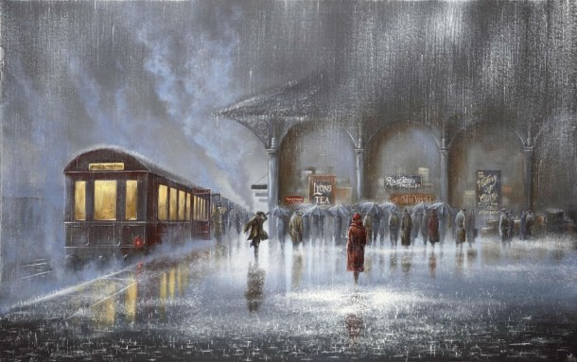
Джефф Роуланд «Дождь»

Slide 23
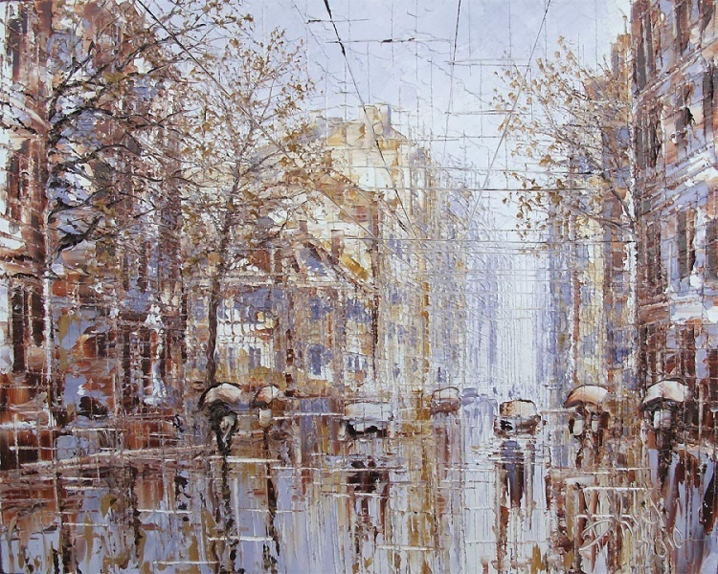
Д.А. Кустанович
«Дождь в Петербурге»

Slide 24
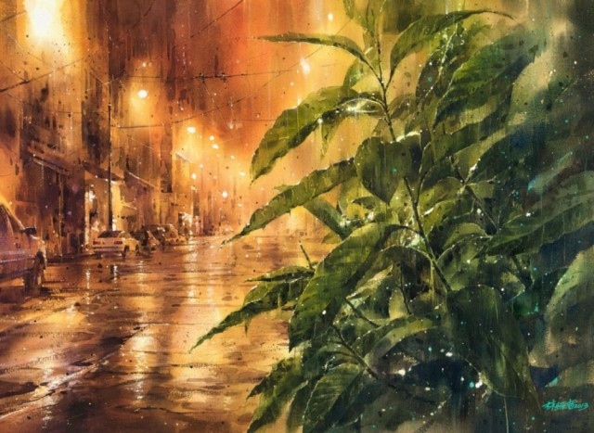
Лин Чинг Че «Дождь»

Slide 25
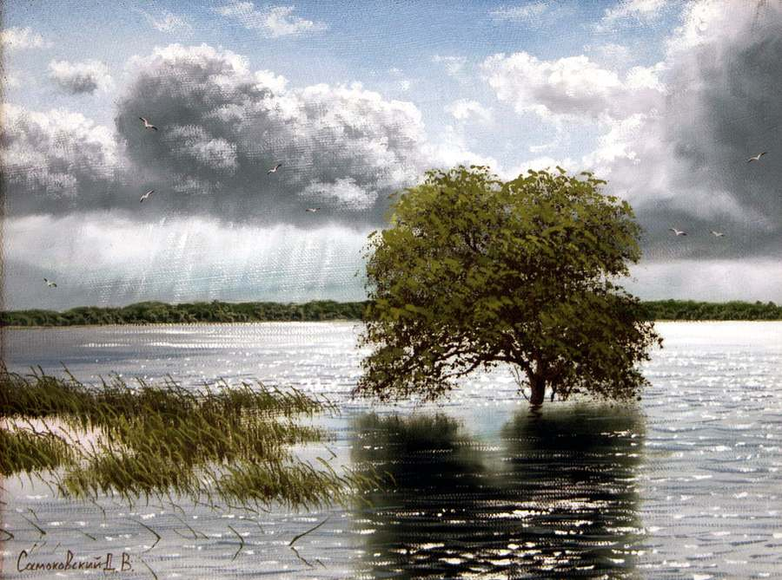
Д.В. Самоковский «После дождя»

Slide 26
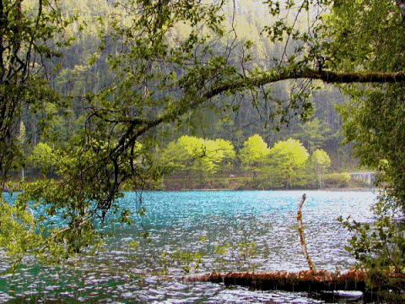

Slide 27
Души людские,
как и реки и растения,
тоже нуждаются в дожде. Особом дожде – надежде, вере и смысле жизни.
(Пауло Коэльо)

Slide 28
Продолжительность летнего дождя в среднем 16 мин, что составляет 2/25 продолжительности осеннего дождя. Сколько времени в среднем идёт осенний дождь?
(Ответ записать в часах и минутах)
Солнечная погода в
ноябре стояла 8 дней из 30, а дожди шли 10 дней.
Сколько дней погода менялась в течение дня? Выразите это число в процентах от всех дней.

